Slide 1




Consultoras
Brasil 2023
abril
Notes:
Slide para apresentações sobre Consultoras no Brasil

Slide 2
Consultoras: Contexto
Elo Natura e Avon
Quando?
Faseado em duas etapas, a primeira no C15 (Ago/23) e a segunda em 2024.
O que muda na Natura?
A Consultora de Beleza Natura e a Revendedora Avon passam a ser uma rede unificada, chamadas de Consultoras de Beleza.
Internamente, CRM, Força de Vendas, Logística e Sistemas passam a ser integrados.
O que muda para o iN?
Nosso universo se amplia: de Consultoras (de 1.2M para 2M) e de Líderes de Negócios (de 4.2 mil para 7 mil).
Crer Para Ver
Resultados (acumulado até C4)
Aumento de 15% de LAIR.
A Natura supera 16% (vs orçado) e cresce 22% (vs 2022).
Crer Para Ver quebra 15% (vs orçado) e cresce 7% (vs 2022) – a quebra vem principalmente pela Revista Interativa, que o time ainda está aprendendo a estimar.
Ponto de atenção
84% das vendas da linha ainda vêm de itens de entrada.
Consultoras
Notes:
Números fictícios
Respeitar tipografia oficia
Respeitar cores oficiais
Caso necessário usar indicadores em caixa alta para facilitar a leitura diante de tantos números/dados

Slide 3
Consultoras: Indicadores de educação
 | Indicadores | CNs | Líderes | Status
A | Indicador 1: Número de CNs únicas beneficiadas pelas ofertas de educação | 350.000
T | Indicador 2: Proficiência MT e LP - INAF | 33% | 80%
A | Indicador 2A: Proficiência MT e LP - INAF | 30.467 | 1.555
T | Indicador 3: Ensino Formal - Certificações equivalentes ao Ensino Médio | 81% | -
A | Indicador 3A: Certificações equivalentes ao Ensino Médio - Educação Formal | 95.824 | -
T | Indicador 4: Educação Formal - Ensino Superior Completo ou Cursando | - | 66%
A | Indicador 4A: Ensino Superior Completo ou Cursando - Educação Formal | - | 185
Destaques:
Iremos aplicar o IDH, INAF e Indicador de Letramento Financeiro para Revendedoras Avon para qualificar nossa atuação e compreender os impactos em nossas projeções.
Consultoras
Notes:
Números fictícios
Respeitar tipografia oficia
Respeitar cores oficiais
Caso necessário usar indicadores em caixa alta para facilitar a leitura diante de tantos números/dados

Slide 4
Consultoras: Indicadores de educação
 | Indicadores | CNs | Líderes | Status
T | Indicador 5: Proficiência em Letramento Financeiro | 41% | 53%
A | Indicador 5A: Proficiência em Letramento Financeiro | 74.714 | 446
T | Indicador 6: Proficiência em Letramento Digital | 45% | -
A | Indicador 6A: Proficiência em Letramento Digital | 129.414 | -
T | Indicador 7: Proficiência em Letramento Cidadão | A definir | A definir
A | Indicador 7A: Proficiência em Letramento Cidadão | A definir | A definir
Destaques:
O Indicador de Letramento Digital, que integra o IDH, deixará de ser amostral e passará a ser censitário.
Consultoras
Notes:
Números fictícios
Respeitar tipografia oficia
Respeitar cores oficiais
Caso necessário usar indicadores em caixa alta para facilitar a leitura diante de tantos números/dados

Slide 5
Consultoras: Indicadores de mobilização
 | Indicadores | CNs | Líderes | Status
A | Indicador 8: Engajadas nas Campanhas de Mobilização (ano a ano) | 500.000
A | Indicador 9: Penetração de CPV (%) | 46%
T | Indicador 10: Conexão com a Causa CPV | +7% | +10,9%
Destaques:
Penetração de CPV passa a ser um indicador do Compromisso.
O Indicador de Conexão com a Causa está em revisão para melhor endereçar as expectativas que temos no papel das Consultoras e Líderes de Negócios.
Consultoras
Notes:
Números fictícios
Respeitar tipografia oficia
Respeitar cores oficiais
Caso necessário usar indicadores em caixa alta para facilitar a leitura diante de tantos números/dados

Slide 6
Consultoras: Entregas
Entregas | Status
Implementação projeto percurso para CNs acima de 3 anos de tempo de casa
Estruturação e implementação de piloto de pacote de ofertas de EJA para CNs do NE
Estruturação e implementação de jornada CNs iniciantes
Implementação do novo Crédito Educacional no NcoPay
Estruturação e implementação do modelo de negócio e política pública para Consultoras de Beleza e Líderes de Negócios.
Implementação de programa de experiências e engajamento CPV com GNs, GVs e Líderes de Mercado .
Estruturação e implementação de benefícios para família de CNs
Implementação de campanhas perenes digitais de Crer Para Ver
Estruturação da frente de Impacto Natura com principais stakeholders
Destaques 1º semestre:
Mobilização e engajamento com CPV
- Encontro Anual: workshop com Embaixadoras de CPV e colaboradores Natura; jantar com alta liderança;
- Encontro Líder: presença na pauta com EMI e Educação CN;
- Campanhas digitais de CPV em canais do iN e da Natura.
Ativação da frente de educação:
- Nova onda de ingresso no programa de bolsas de Líderes de Negócios;
- Entrada dos cursos de letramento financeiro e digital na jornada de CNs Iniciantes (C10/fim de abril);
- Diretrizes pedagógicas do INAF apresentadas para áreas estratégicas da Natura.
Consultoras

Slide 7


Consultoras
Desafios e pontos de atenção
Próximos Passos
Manter nossa atuação e influência nos grupos de trabalho de ELO Benefícios e ELO Treinamentos.
Garantir conexões com a máquina Natura para dar conta dos indicadores de alcance de Educação.
Evolução junto ao time de Marketing BR e Tribo da Marca para frente de mobilização e conexão com CPV.
Acompanhar a virada do ELO no C15 para garantir que as diretrizes desenhadas foram implementadas.
Estabelecimento do “Fórum da Educação” com principais stakeholders da Operação Brasil, com olhar trimestral para objetivos compartilhados com as áreas;
Piloto de mobilização junto ao time de CPV no Nordeste e avanço na comunicação de CPV para o consumidor final.
Consultoras

Slide 8
Desafio Consultoras: mobilização
O que estamos fazendo
Desafio
Banco de histórias
PPTs com impacto por estado
Benefícios para familiares
Campanhas digitais perenes
Conexão das Consultoras com os resultados dos investimentos de CPV na ponta
Quando você se envolveu em uma causa, o que te fez se engajar e se mobilizar pelo tema?
Dentro de sua área, o que é mais relevante (você tem mais orgulho) que outras pessoas soubessem?
Como sua área pode contribuir para a mobilização das Consultoras?
Quais são os exemplos de boas práticas neste tema do ecossistema de organizações que você participa?
Consultoras

Slide 9
Consultoras
Brasil 2023
junho
Notes:
Slide para apresentações sobre Consultoras no Brasil

Slide 10

Consultoras: Contexto
Crer Para Ver
Resultados (acumulado até C7)
Meta de LAIR de 56M, com outlook em linha.
Marca apresenta recorde histórico de penetração, +4.9 p.p. vs ano anterior e 7.3 vs o orçado.
Riscos com ELO
Ponto de atenção sobre o indicador de penetração de Crer Para Ver, que potencialmente deixa de ser meta das Líderes de Negócios depois do Elo.
Destaque para plano de mkt 360
Conversa com CF
Alinhamento com campanhas para CNs do iN
Histórico penetração
Consultoras
Notes:
Números fictícios
Respeitar tipografia oficia
Respeitar cores oficiais
Caso necessário usar indicadores em caixa alta para facilitar a leitura diante de tantos números/dados

Slide 11




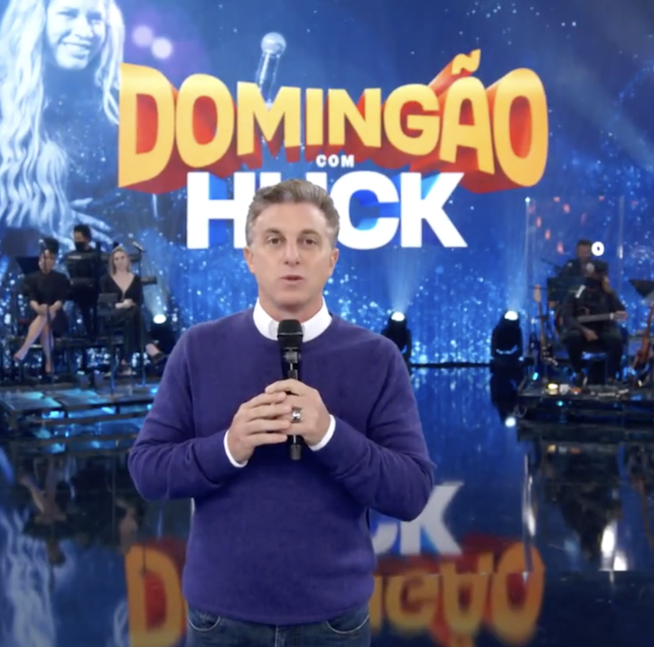





movimento 2 sem
DIGITAL
SOCIAL
DOMINGÃO
HUCK
Movimento rede do bem
MOBILIZAÇÃO INFLUENCIADORES
PR / IMPRENSA
Relançamento da marca no site
Treinamentos
comerciais
Presença em
Eventos e rituais
Mobilização FV

Slide 12
Consultoras: Indicadores de educação
 | Indicadores | CNs | Líderes | Status Abril | Status Junho
A | Indicador 1: Número de CNs únicas beneficiadas pelas ofertas de educação | 350.000
T | Indicador 2: Proficiência MT e LP - INAF | 33% | 80%
A | Indicador 2A: Proficiência MT e LP - INAF | - | -
T | Indicador 3: Ensino Formal - Certificações equivalentes ao Ensino Médio | - | -
A | Indicador 3A: Certificações equivalentes ao Ensino Médio - Educação Formal | - | -
T | Indicador 4: Educação Formal - Ensino Superior Completo ou Cursando | - | 66%
A | Indicador 4A: Ensino Superior Completo ou Cursando - Educação Formal | - | 185
Destaques:
Indicador 1: estamos em linha com o histórico de crescimento de 2022. Porém, temos como ponto de atenção os impactos de Elo.
Indicador 2: em 2022, tivemos uma oferta específica para melhoria do INAF (+Protagonista). Em 2023, esta intervenção pedagógica será ofertada apenas no Percurso. Também em 2023, nosso foco será na implementação das “Diretrizes do INAF” nos treinamentos comerciais e de modelo de negócio da Natura. Teremos workshops de capacitação dos times que produzem conteúdos em julho e todas as trilhas do pós-Elo seguirão a diretriz.
Consultoras
Notes:
Números fictícios
Respeitar tipografia oficia
Respeitar cores oficiais
Caso necessário usar indicadores em caixa alta para facilitar a leitura diante de tantos números/dados

Slide 13
Consultoras: Indicadores de educação
 | Indicadores | CNs | Líderes | Status Abril | Status Junho
A | Indicador 1: Número de CNs únicas beneficiadas pelas ofertas de educação | 350.000
T | Indicador 2: Proficiência MT e LP - INAF | 33% | 80%
A | Indicador 2A: Proficiência MT e LP - INAF | - | -
T | Indicador 3: Ensino Formal - Certificações equivalentes ao Ensino Médio | - | -
A | Indicador 3A: Certificações equivalentes ao Ensino Médio - Educação Formal | - | -
T | Indicador 4: Educação Formal - Ensino Superior Completo ou Cursando | - | 66%
A | Indicador 4A: Ensino Superior Completo ou Cursando - Educação Formal | - | 185
Destaques:
Indicador 4: para atingir a meta, precisamos incorporar no programa de bolsas 650 Líderes de Negócios. Buscaremos mais alcance para garantir os resultados de transformação.
Consultoras
Notes:
Números fictícios
Respeitar tipografia oficia
Respeitar cores oficiais
Caso necessário usar indicadores em caixa alta para facilitar a leitura diante de tantos números/dados

Slide 14
Consultoras: Indicadores de educação
 | Indicadores | CNs | Líderes | Status Abril | Status Junho
T | Indicador 5: Proficiência em Letramento Financeiro | 41% | 53%
A | Indicador 5A: Proficiência em Letramento Financeiro | 74.714 | 446
T | Indicador 6: Proficiência em Letramento Digital | 45% | -
A | Indicador 6A: Proficiência em Letramento Digital | 129.414 | -
T | Indicador 7: Proficiência em Letramento Cidadão | A definir | A definir
A | Indicador 7A: Proficiência em Letramento Cidadão | A definir | A definir
Destaques:
Indicador 5A: para Líderes de Negócios, faremos uma ativação no ciclo 16. Para Consultoras, estamos ativando os cursos no Pay, Cobrança e jornada Iniciantes. Os cursos de whatsapp estão contemplados na ativação de treinamentos no ciclo 12.
Indicador 6A: estamos preparando uma série de pílulas sobre digitalização que entrará no ar no Youtube Consultoria. Além disso, estamos ativando o curso na jornada iniciantes.
Indicador 7: dimensão em construção para entender como trabalhar o tema em conjunto com demais áreas de Natura&Co. Workshop em julho.
Consultoras
Notes:
Números fictícios
Respeitar tipografia oficia
Respeitar cores oficiais
Caso necessário usar indicadores em caixa alta para facilitar a leitura diante de tantos números/dados

Slide 15
Consultoras: Indicadores de mobilização
 | Indicadores | CNs | Líderes | Status Abril | Status Junho
A | Indicador 8: Engajadas nas Campanhas de Mobilização (ano a ano) | 500.000
A | Indicador 9: Penetração de CPV (%) | 46%
T | Indicador 10: Conexão com a Causa CPV | +7% | +10,9%
Destaques:
Indicador 8: campanhas digitais perenes (always on) sobre CPV, ativando canais do Instituto Natura e da Consultoria de Beleza, para gerar conversas sobre o tema, com CTA para compra e venda de CPV.
Indicador 9: Ponto de atenção sobre o indicador de penetração de Crer Para Ver, que potencialmente deixa de ser meta das Líderes de Negócios depois do Elo.
Indicador 10: série histórica com nova metodologia do indicador sendo rodada pela IPSOS, com aplicações em julho e novembro.
Consultoras
Notes:
Números fictícios
Respeitar tipografia oficia
Respeitar cores oficiais
Caso necessário usar indicadores em caixa alta para facilitar a leitura diante de tantos números/dados

Slide 16
Consultoras: Entregas
Entregas | Status Abril | Status Junho
Implementação projeto percurso para CNs acima de 3 anos de tempo de casa
Estruturação e implementação de piloto de pacote de ofertas de EJA para CNs do NE
Estruturação e implementação de jornada CNs iniciantes
Implementação do novo Crédito Educacional no NcoPay
Estruturação e implementação do modelo de negócio e política pública para Consultoras de Beleza e Líderes de Negócios.
Implementação de programa de experiências e engajamento CPV com GNs, GVs e Líderes de Mercado .
Estruturação e implementação de benefícios para família de CNs
Implementação de campanhas perenes digitais de Crer Para Ver
Estruturação da frente de Impacto Natura com principais stakeholders
Destaques 1º semestre:
Implementação do novo Crédito Educacional no NcoPay
- Embora o business plan tenha sido aprovado por Natura Pay, ainda não temos confirmação de início do piloto.
Estruturação da frente de Impacto Natura com principais stakeholders
- Compartilhamento de objetivos e indicadores com áreas estratégicas
- Revisitando o papel do Instituto Natura no impacto social da Natura&Co
- Retomada do Fórum de Educação com áreas estratégicas
Consultoras

Slide 17
Consultoras: Entregas
Entregas | Status Abril | Status Junho
Implementação projeto percurso para CNs acima de 3 anos de tempo de casa
Estruturação e implementação de piloto de pacote de ofertas de EJA para CNs do NE
Estruturação e implementação de jornada CNs iniciantes
Implementação do novo Crédito Educacional no NcoPay
Estruturação e implementação do modelo de negócio e política pública para Consultoras de Beleza e Líderes de Negócios.
Implementação de programa de experiências e engajamento CPV com GNs, GVs e Líderes de Mercado .
Estruturação e implementação de benefícios para família de CNs
Implementação de campanhas perenes digitais de Crer Para Ver
Estruturação da frente de Impacto Natura com principais stakeholders
Destaques 1º semestre:
Implementação do novo Crédito Educacional no NcoPay
- Embora o business plan tenha sido aprovado por Natura Pay, ainda não temos confirmação de início do piloto.
Estruturação da frente de Impacto Natura com principais stakeholders
- Compartilhamento de objetivos e indicadores com áreas estratégicas
- Revisitando o papel do Instituto Natura no impacto social da Natura&Co
- Retomada do Fórum de Educação com áreas estratégicas
Consultoras

Slide 18
Programa de EJA Nordeste

Slide 19


Estruturação e implementação de pacote de ofertas de EJA para CBs
2022
2023
2024
EJA SESI
Pacote de ofertas EJA NE
Pacote de ofertas EJA Escala Brasil
140 Consultoras
1000 consultoras
Tutoria/Programa de mentoria para as Consultoras que têm o desejo de realizar o sonho do Ensino Médio.
Mapeamento de ofertas: Escolas Públicas e Privadas, Presenciais e Online. (Parceiros: Traço (C2), Inove e Descomplica)
Acompanhamento Pedagógico: Mapeamento de necessidade pedagógicas e sociais.
Objetivo: elevar o nível de escolaridade formal das consultoras.
Piloto: 24% das consultoras do Nordeste não concluíram o EM. É o mercado com maior índice de consultora não escolarizadas.
Hipóteses e Monitoramento
Programa de Tutoria.
Ofertas de EJA.
Engajamento com a Natura e a causa da educação
Mecânicas de engajamento.

Slide 20
Proposta de intervenção
Após realizar a análise dos dados de EJA e do perfil das CBs candidatas à EJA e avaliar as soluções, conclui-se que o processo de retomada dos estudos passa pelas seguintes fases:
Para retomar os estudos, a CN precisa inicialmente de incentivo, apoio e motivação, acreditando que é possível realizar o sonho de ter um diploma e/ou alcançar melhores condições de trabalho.
Uma vez motivada, ela precisa de informações sobre as opções, o que ajuda a concretizar que é possível. Além das informações, para dar próximo passo e de matricular, é preciso autoestima, reconhecimento, organização e apoio.
Uma vez convencida de que vale a pena, é importante que conte com uma boa estrutura de acesso (físico ou digital) e que conte com uma didática que apoie a permanecer. Mantida a motivação e organização, ela consegue a realização.
Dada esta jornada da aluna, é apresentada nas telas a seguir a proposta de intervenção.
1 - incentivo, apoio e motivação
2 - informação
3 - autoestima e reconhecimento da sua jornada
4 - organização: apoio financeiro e suporte
5 - acesso e didática
6 - realização

Slide 21


Slide 22
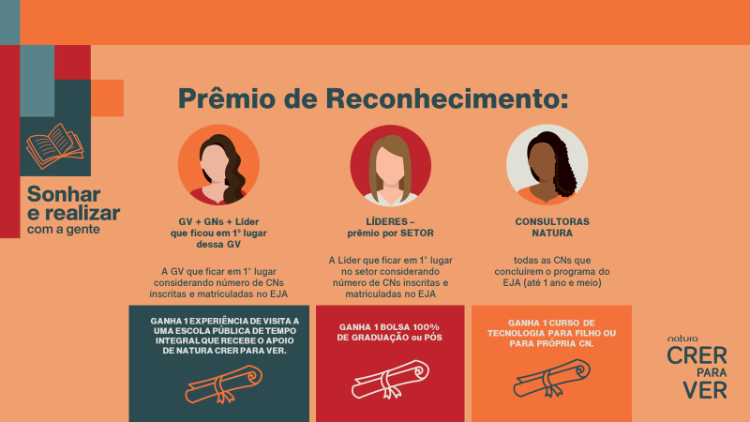

Slide 23





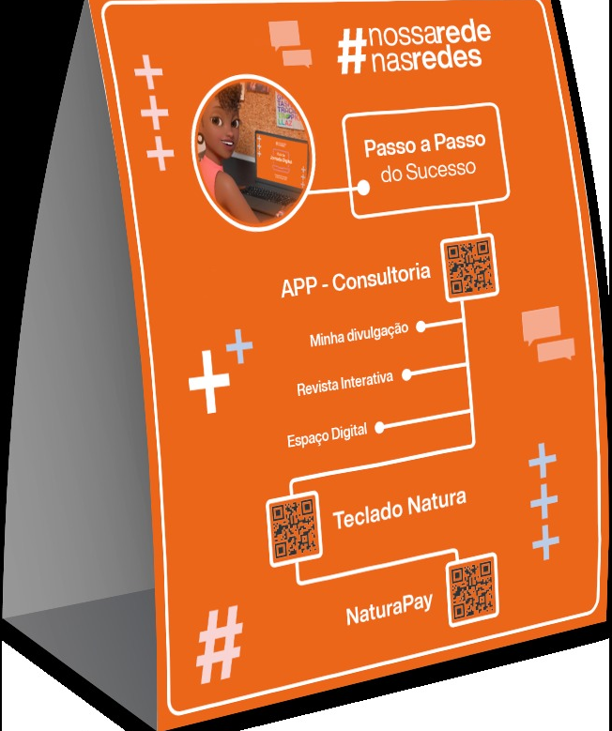

Início das Comuniações
25/05
Comunicação e link de inscrição para a consultora interessada!
22/05
Apresentação e Lançamento no GG Nordeste
24/05
Comunicado Gerentes de Negócios
23/05
Apresentação
e Lançamento do projeto com Gerentes Embaixadoras
de CPV
24/05
Comunicado Líderes de Negócios
16/06 – 01/07
Display QR Code
Evento de Lançamento Pais
(Embaixadoras de CPV)

Slide 24
1054
Etapas do processo
1ª Desenho e concepção;
2ª Escolha dos Parceiros (Effectus, Traço, Descomplica e Inove);
3ª Apresentação e Engajamento Força de Vendas
4ª Inscrição e Matrícula
5ª Acompanhamento Pedagógico e Social
6ª Monitoramento
7ª Reconhecimento
Consultoras Inscritas
128
Consultoras Matriculadas
Escola Pública e Preparatório ENCCEJA

Slide 25
Reunião de
Governança
Q4/2023 e planejamento 2024
CONSULTORAS
05/03/2024

Slide 26
BIG NUMBERS 2023 CB
Câncer de Mama
Violência Contra as Mulheres
193K
Consultoras Engajadas
180K
Consultoras Engajadas
707
Consultoras Treinadas
+ DE
R$10 MILHÕES INVESTIDOS NAS DUAS CAUSAS
1639
Consultoras Treinadas
108
Consultoras Ligue Câncer
281
Consultoras
Rodas de Conversa
+ DE
76 MIL MULHERES ATENDIDAS /ACOMPANHADAS
(Sendo 227 consultoras de beleza)
119
Atendimentos
Ângela

Slide 27
Indicadores VCMM (Consultoras de Beleza) – Resultados parciais 2024
# |  | Compromisso | Frente | Indicador | Alcance / Transformação | Meta 224 | Resultado parcial | Farol
 |  | Preencher com o objetivo principal: Sociedade, Consultoras ou Conexão com a causa | Frente do planejamento estratégico: Conscientização, notificação ou emancipação | Descrição do Indicador | Indicar se é um indicador de Alcance ou transformação | Colocar a meta, quando houver | Colocar o resultado parcial, quando houver | Indicar qualitativamente se o farol é verde, amarelo ou vermelho
1 |  | Consultoras | VCMM | Número de consultoras engajadas nas iniciativas de conscientização da causa | Alcance | 199 mil | N/A
2 |  | Consultoras | VCMM | Número de CB's atendidas/acompanhadas | Alcance | 138 | 18
3 |  | Consultoras | VCMM | IDH - Saúde e Bem Estar - VCMM | Transformação | N/A | N/A
4 |  | Consultoras | VCMM + CM | Índice Natura Avon de Engajamento com as causas | Transformação | N/A | N/A
*Os projetos do Instituto Avon incidem de forma diversa sobre os públicos atendidos. Exemplos: em # de mulheres atendidas pela causa VCMM, somamos beneficiárias Ângela e Acolhe, bem como atendidas pela Casa BQM, projetos que tem níveis de intervenção significativamente distintos. Por esse motivo, metas são definidas por projeto, e não de maneira geral.

Slide 28
Entregas VCMM (Consultoras) - 2024
Iniciado e dentro do prazo
Iniciado mas com alguma pendência
Não iniciado e fora do prazo
Não iniciado mas dentro do prazo
# | Compromisso | Frente | Entrega | Farol
 | Preencher com o objetivo principal: Sociedade, Consultoras ou Conexão com a causa | Indicar se Conscientização, Atendimento ou Mobilização | Descrever qual é a entrega | Indicar qualitativamente se o farol é verde, amarelo ou vermelho
1 | Consultoras | Mobilização | Realizar a fusão dos programas Acolher e Juntas Transformamos
2 | Consultoras | Mobilização | Índice Natura e Avon de Engajamento com as causas
3 | Consultoras | Conscientização | Distribuir Guias de Relacionamentos Saudáveis
4 | Consultoras | Conscientização | Ativar podcasts e conteúdos de violência contra a mulher na plataforma de treinamento
5 | Consultoras | Conscientização | Estruturar grade integrada de comunicação
6 | Consultoras | Conscientização | Avaliação de Impacto da Estratégia de Conscientização da CB para VCM - Campanha 2024
7 | Consultoras | Mobilização | Ampliar ações de rodas de conversa em todos os territórios usando o conceito Entrelaçadas junto a FV
8 | Consultoras | Atendimento | Avaliação de Impacto Ângela
9 | Consultoras | Cons/Atendimento | Criação do Índice Saúde - Violência Contra a Mulher - IDH
10 | Consultoras | Conscientização | Planejamento estratégico (longo prazo) com foco em CBs
11 | Consultoras | Conscientização | Campanha Agosto Lilás
Destaques
Caminhos propostos para o projeto já definidos, construção do projeto final
A trilha formativa por meio dos podcasts disponível na plataforma de benefício teve um crescimento de aproximadamente 85%.
Avaliar resposta da pesquisa do Pós Encontro Nacional - Reação das GN à pauta de Enfrentamento à Violência
Entre Janeiro e Fevereiro 268 Consultoras e 29 Líderes navegaram pelo Bot Ângela, 23 delas pediram atendimento profissional e 18 delas tinham demanda de violência a serem acompanhadas.
Plano plurianual

Slide 29
Indicadores CM (Consultoras de Beleza) – Resultados parciais 2024
# |  | Compromisso | Frente | Indicador | Alcance / Transformação | Meta 2024 | Resultado parcial | Farol
 |  | Preencher com o objetivo principal: Sociedade, Consultoras ou Conexão com a causa | Frente do acordo com o planejamento estratégico: Prevenção Primária, Detecção ou Resolução | Descrição do Indicador | Indicar se é um indicador de Alcance ou transformação | Colocar a meta, quando houver | Colocar o resultado parcial, quando houver | Indicar qualitativamente se o farol é verde, amarelo ou vermelho
1 |  | Consultoras | CM | Número de consultoras engajadas nas iniciativas de conscientização da causa | Alcance | 212 mil | N/A
2 |  | Consultoras | CM | Número de CB's atendidas/acompanhadas | Alcance | 800 | 25
3 |  | Consultoras | CM | IDH - Saúde Câncer de mama | Transformação | N/A | N/A
4 |  | Consultoras | VCMM + CM | Índice Natura Avon de Engajamento com as causas | Transformação | N/A | N/A
Explicar como vamos alcançar a meta de engajamento e em que meses as ações vão se concentrar (janelas de oportunidade)
*Os projetos do Instituto Avon incidem de forma diversa sobre os públicos atendidos. Exemplos: em # de mulheres atendidas pela causa VCMM, somamos beneficiárias Ângela e Acolhe, bem como atendidas pela Casa BQM, projetos que tem níveis de intervenção significativamente distintos. Por esse motivo, metas são definidas por projeto, e não de maneira geral.

Slide 30
Entregas CM (Consultoras) - 2024
Iniciado e dentro do prazo
Iniciado mas com alguma pendência
Não iniciado e fora do prazo
Não iniciado mas dentro do prazo
# | Compromisso | Frente | Entrega | Farol
 | Preencher com o objetivo principal: Sociedade, Consultoras ou Conexão com a causa | Indicar se Conscientização, Atendimento ou Mobilização | Descrever qual é a entrega | Indicar qualitativamente se o farol é verde, amarelo ou vermelho
1 | Consultoras | Conscientização | Distribuir Material Impresso pra Conscientização
2 | Consultoras | Conscientização | Ativar podcasts e conteúdos de câncer de mama na plataforma de treinamento
3 | Consultoras | Conscientização | Evento Giro pela Vida
4 | Consultoras | Conscientização | Campanha Outubro Rosa de comunicação sobre os cuidados com a saúde e riscos da doença.
5 | Consultoras | Conscientização | Criação do Índice Saúde - Câncer de Mama - IDH
6 | Consultoras | Conscientização | Avaliação de Impacto da Estratégia de Conscientização da CB para Câncer de Mama - Campanha 2024
7 | Consultoras | Atendimento | Avaliação de Impacto do Ligue Câncer
8 | Consultoras | Atendimento | Desenvolver protocolo de atendimento em parceria com a área de Sustentabilidade para a rede
9 | Consultoras | Mobilização | Realizar a fusão dos programas Acolher e Juntas Transformamos
10 | Consultoras | Mobilização | Índice Natura e Avon de Engajamento com as causas
Destaques
Consultoras iniciaram os pedidos dos guias de bolso depois do Encontro Nacional mas eles estão em impressão. Divulgação do Protocolo e do Link de solicitação de Guias
Por enquanto os contatos do canal ligue câncer são exclusivamente receptivos. Até o momento Ligue Câncer atendeu 23% do total em comparação ao atendimentos de 2023.
Protocolo de atendimento das Líderes e Consultoras – Previsão de lançamento em 20 de março. Treinamentos equipe Ligue Câncer e Canal de Apoio Social (Protocolo);
Caminhos propostos para o projeto já definidos, construção do projeto final

